Slide 1
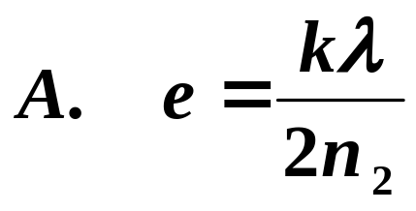
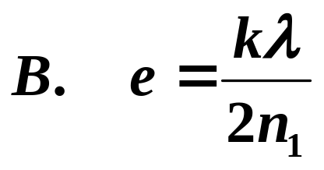
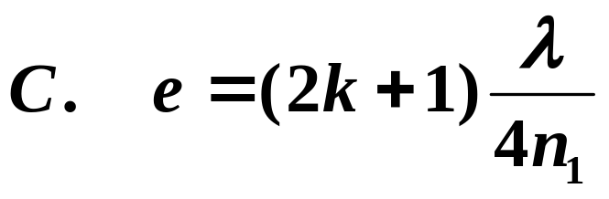
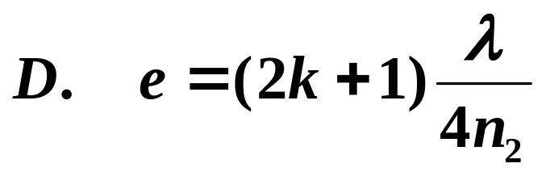
第十五章 光的干涉
（一）选择题
1. 当光从光疏媒质射向光密媒质时（）
反射光有半波损失
入射光有半波损失
C. 透射光有半波损失
D. 入射、反射、透射光均无半波损失
2.若在一折射率为n₁的光学表面镀一层折射率n₂(n₂<n₁) 的增透膜，为使波长为λ的入射光透射最多，其厚度应为（ ）

Slide 2
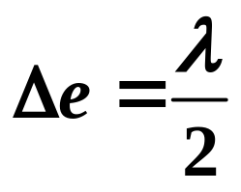
3. 双缝干涉实验中，入射光波长为λ，用玻璃纸遮住其中一缝，若玻璃纸中光程比相同厚度的空气大2.5λ ，则屏上原0级明纹处（ ）
仍为明条纹 B.变为暗条纹
C.非明非暗 D.无法确定是明纹还是暗纹
4.两块平玻璃构成空气劈尖，左边为棱边，用单色平行光垂直入射，若上面的平玻璃以棱边为轴，逆时针作微转，则干涉条纹（ ）
间隔变小，并向棱边方向平移
B.间隔变大，并向远离棱边的方向平移
C.间隔不变，并向棱边方向平移
D.间隔变小，并向远离棱边的方向平移

Slide 3
5. 用劈尖干涉检测工件的表面，当波长为λ的单色光垂直入射时，观察到干涉条纹如图。图中每一条纹弯曲部分的顶点恰与左边相邻的直线部分的连线相切。由图中可见工件表面（）
有一凹陷的槽，深入λ/4
B.有一凹陷的槽，深入λ/2
C.有一凸起的埂，深入λ/4
D.有一凸起的埂，深入λ

Slide 4
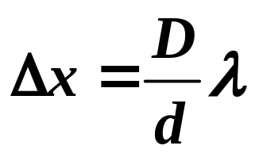
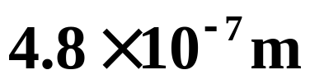
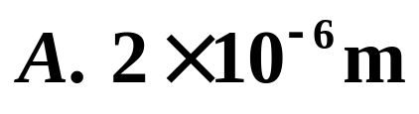
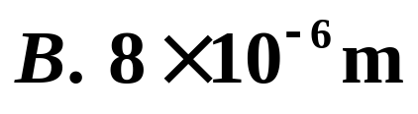
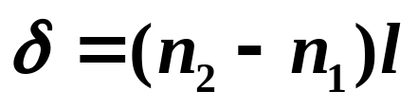
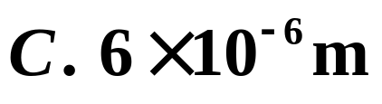
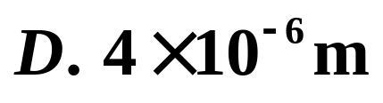

6.在双缝干涉实验中，为使屏上的干涉条纹间距变大。可以采取的办法是（ ）
使屏靠近双缝
B.使两缝的间距变小
C.把两缝的宽度稍微调窄
D.改用波长小的单色光源
7. 在双缝装置中，若两缝分别被厚度相等，折射率为n₁=1.4，n₂=1.7的两薄玻璃片覆盖，则玻璃片覆盖前第5级亮条纹恰好移动到屏幕中央原零级明条纹的位置，如果入射光的波长为 ，求玻璃片的厚度。
S₁
S₂

Slide 5
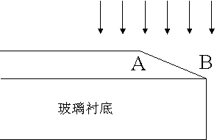
8. 两相干波源S₁和S₂相距l/4，S₁的位相比S2的位相超前p/2，在S1、S2的连线上，S₁外侧各点（例如P点）两波引起的两谐振动的位相差是（ ）。
A. 0 B. p C. p /2 D. 3p /2
9. 如图所示，沉积在玻璃衬底下的氧化钽薄层从A到B厚度递减到零，从而形成一劈尖，为测定氧化钽薄层的厚度e，用波长为632.8nm的He-Ne激光垂直照在薄层上，观察到楔形部分共出现11条暗纹，且A处恰好为暗纹位置。已知氧化钽的折射率为2.21，玻璃的折射率为1.5，则氧化钽薄层的厚度e为（ ）
A. 1.50µm B. 1.57µm
C. 1.29µm D. 1.43µm

Slide 6
10. 在玻璃（折射率n₃=1.60）表面镀一层MgF₂（折射率n₂=1.38）薄膜作为增透膜。为了使波长为5000×10⁻¹⁰ m
的光从空气正入射时尽可能少反射， MgF₂薄膜的最小厚度应是（ ）
A. 1250×10⁻¹⁰ m B. 1810×10⁻¹⁰ m
C. 781×10⁻¹⁰ m D. 906×10⁻¹⁰ m
11. 双缝干涉实验中，屏幕E上P点是明条纹，若将S₂盖住，并在S₁，S₂连线垂直平分面处放一反射镜M，如图所示，则此时（ ）
A. P点仍为明条纹
B. P点处为暗条纹
C. 不能确定P点处是明纹
D. 无干涉条纹
s₁
s
s₂

Slide 7
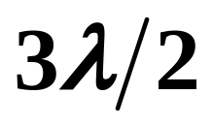
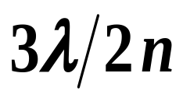
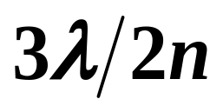
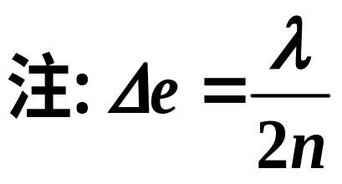
（二）填空题
1. 真空中的波长λ为的单色光在折射率为n的媒质中由A点传到B点时，相位改变量为3π，则光程的改变量为________，光从A传到B所走过的几何路程为________。
2. 如图所示，在杨氏双缝实验中，若用
红光做实验，则相邻干涉条纹间距比用
紫光做实验时相邻干涉条纹间距___,若
在光源S₂右侧光路上放置一薄玻璃片，则中央明纹将向_____移动。
S₁
大
S₂
下
3. 波长为λ的平行单色光垂直照射到劈尖薄膜上，劈尖薄膜的折射率为n，第二条明纹与第五条明纹所对应的薄膜厚度之差是________。

Slide 8
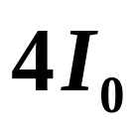

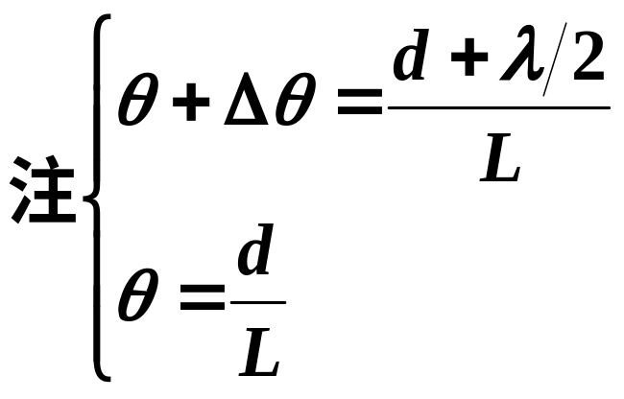




4. 光强为I₀的两束相干光相遇而发生干涉时，在相遇区域内有可能出现的最大光强是________。
5. 用单色光垂直照射空气劈尖上，观察反射光的干涉，则棱边处是_______纹，照射置于空气中的玻璃劈尖时，棱边处是_______。
暗
暗
6. 用波长λ为的单色光垂直照射到空气劈尖上，从反射光中观察干涉条纹，距顶点L处是暗条纹，使劈尖角θ 连续变大，直到该点处再次出现暗条纹为止，劈尖角的改变量Δθ是________。

Slide 9
7. 在杨氏双缝实验中，双缝间距a=0.20mm，缝屏间距D=1.0m，若第二级明条纹离屏中心的距离为6.0mm，此单色光的波长_______，相邻两明条纹间的距离为____
600nm
3mm
8. 在双缝干涉实验中，双缝分别被折射率n₁和n₂的透明薄膜盖住，二者的厚度均为e，波长为λ的平行单色光垂直照射到双缝上，在屏中央处，两束相干光的光程差Δϕ=_______。
9. 在不同的均匀媒质中，若单色光通过的光程相等时，其几何路程______同，其所需时间______同。
不
相
10. 两光相干除了满足干涉的三个必要条件，即频率相同、振动方向相同、相位差恒定之外，还必须满足两个附加条件___________________，_______________。
两相干光的振幅不可相差太大
两相干光的光程差不能相差太大

Slide 10
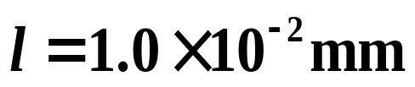
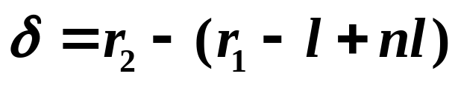
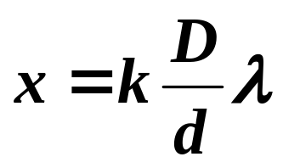

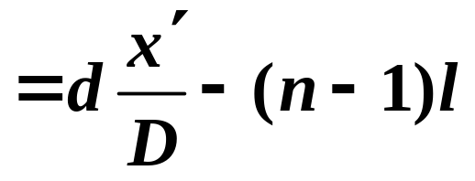


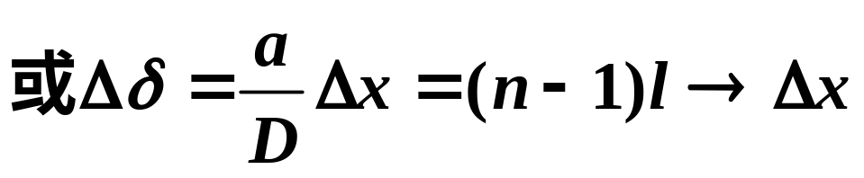

（三）计算题
1. 在杨氏双缝干涉实验装置中，双缝与屏之间的距离D=120cm，两缝之间的距离d=0.50mm，用波长λ=500nm的单色光垂直照射双缝。(1)求原点O（零级明条纹所在处）上方的第五级明条纹的坐标x ;(2)如用厚度 ，折射率n=1.58的透明薄膜覆盖在图中的S₁缝后面，求上述第五级明条纹的坐标x'.
（2）
解：（1）
x
S₁
O
S₂

Slide 11
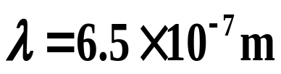
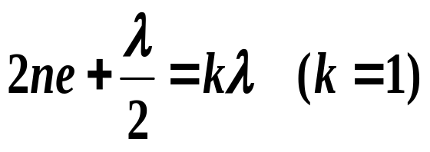
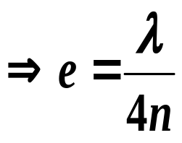
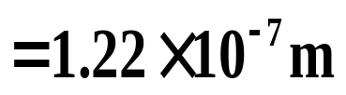
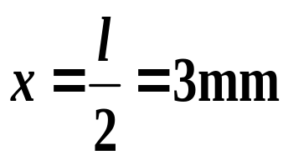
2. 波长为 的红光垂直照射到劈尖形的液膜上，膜的折射率为1.33，液面两侧是同一种媒质，观察反射光的干涉条纹。
（1）离开劈尖棱边的第一条明条纹中心所对应的膜厚度是多少？
（2）若相邻的明条纹间距l=6mm，上述第一明纹中心到劈尖棱边的距离x是多少？
解：
(1)
l
(2)
e₁
e₂
O

Slide 12
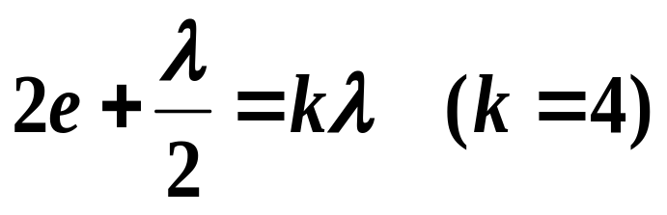
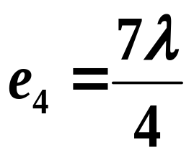
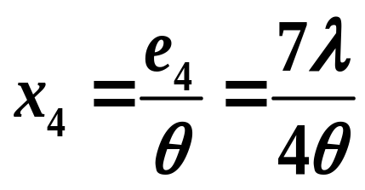
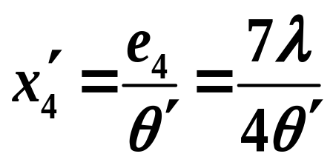

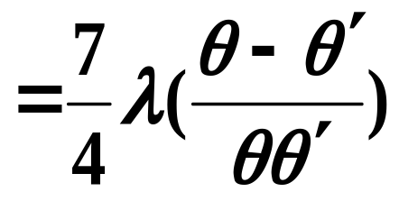
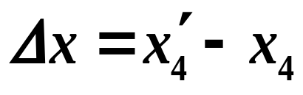

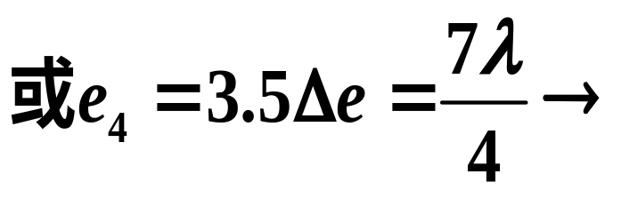
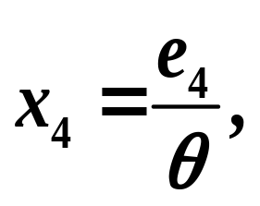
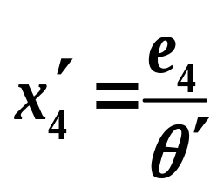
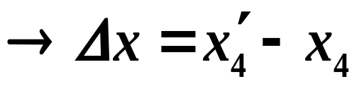
3. 用波长为λ的单色光垂直照射由两块平玻璃板构成的空气劈尖，已知劈尖角为θ。如果劈尖角变为θ'，从劈棱数起的第四条明条纹位移值Δx是多少？
解：
4级明
x₄
e_{k}
4级明
x’₄
e’_{k}

Slide 13
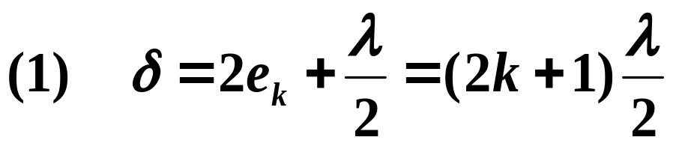
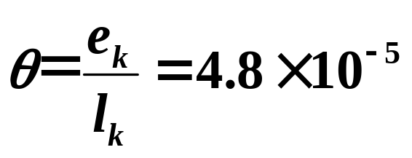
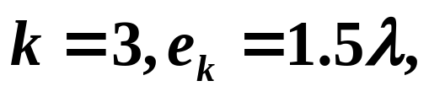
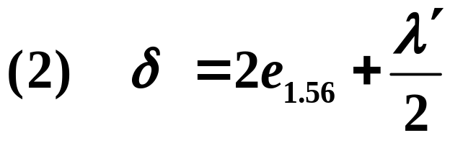



4. 用波长500nm(1nm=10⁻⁹m)单色光垂直照射由两块光学平玻璃构成的空气劈尖上，观察反射光的干涉现象，距劈尖棱边l=1.56cm的A处是从棱边算起的第四个暗条纹中心。
（1）此空气劈尖的劈尖角；
（2）改用600nm的单色光垂直照射到此劈尖上仍然观察反射光的干涉条纹，A处明条纹还是暗条纹？
（3）在第（2）问的情形从棱边到A处的范围内共有几条明纹？几条暗纹？
A
e_{k}
l_{k}

Slide 14
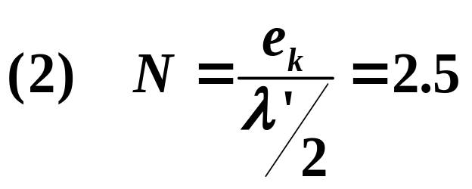

4. 用波长500nm(1nm=10⁻⁹m)单色光垂直照射由两块光学平玻璃构成的空气劈尖上，观察反射光的干涉现象，距劈尖棱边l=1.56cm的A处是从棱边算起的第四个暗条纹中心。
（1）此空气劈尖的劈尖角；
（2）改用600nm的单色光垂直照射到此劈尖上仍然观察反射光的干涉条纹，A处明条纹还是暗条纹？
（3）在第（2）问的情形从棱边到A处的范围内共有几条明纹？几条暗纹？
A
e_{k}
l_{k}
(3)因棱边是暗纹，可看到三明三暗条纹。

Slide 15
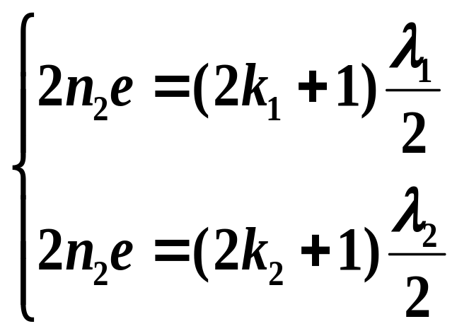
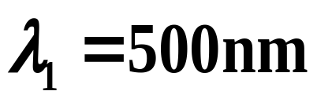
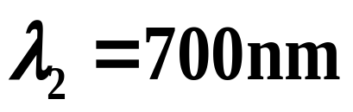

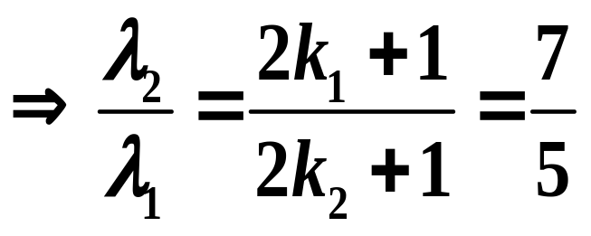
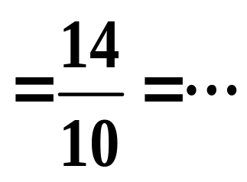
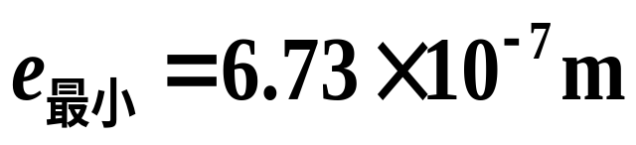
5. 一单色光垂直照射在厚度均匀的薄油膜上，油膜覆盖在玻璃板上，油的折射率为1.3，玻璃的折射率为1.5，若单色光的波长可由光源连续可调，并观察到500nm与700nm这两个波长的单色光在反射中消失，求油膜的最小厚度。
解：

Slide 16





6. 在棱镜（n₁=1.52）表面镀一层增透膜（n₂=1.30）,为使此增透膜适用于波长为5.50×10⁻⁷m的单色光，求：
（1）膜的最小厚度e₁;
（2）膜的次最小厚度e₂;
（3）若用白光入射，膜厚e₂时，反射光是什么颜色？
解：
取k=2，紫光

Slide 17




7. 由两块玻璃片构成以空气劈尖，用波长λ=600nm的单色光垂直照射，观察干涉条纹。求：（1）第二条明纹与第五条明纹所对应的空气膜厚度之差；（2）假如在劈尖内充满折射率n＝1.4的液体时，相邻明纹间距比劈尖内是空气时的间距缩小Δl＝0.5mm，劈尖角θ 是多少？
解: (1)
(2)

